Slide 1
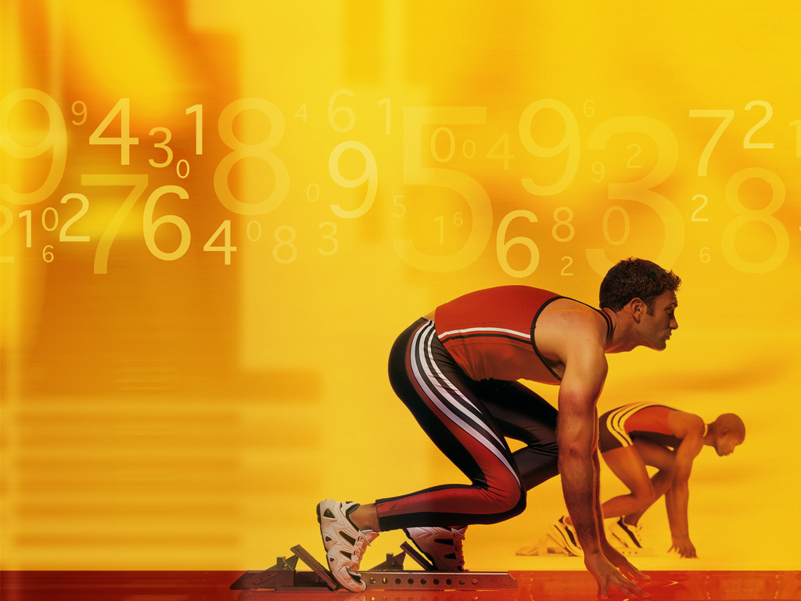
Zestaw ćwiczeń domowych

Slide 2
Ćwiczenia oddechowe
Ćwiczenia te możemy traktować nie tylko jako formę treningu dla mięśni biorących udział w oddychaniu, ale również jako świetną terapię psychiczną. Dzięki nim możemy się odprężyć, uspokoić i zrelaksować. Poza tym, prawidłowe oddychanie wpływa na lepsze dotlenienie naszego organizmu, co z kolei opóźnia procesy starzenia.
Cele ćwiczeń oddechowych:
• wzmocnienie mięśni oddechowych,
• poprawa w zakresie tolerancji wysiłku,
• zwiększenie pojemności oddechowej płuc,
• zwiększenie ruchomości klatki piersiowej oraz przepony,
• nabycie umiejętności świadomego wyciszenia i rozluźnienia organizmu.

Slide 3
1. Ćwiczenie
Pozycja wyjściowa
Leżenie tyłem na równym podłożu. Jedną dłoń połóż w górnej części klatki piersiowej (na mostku), drugą pomiędzy łukami żebrowymi.
Ruch
Wykonaj wdech nosem i swobodny wydech ustami, kontrolując dłońmi wypełniającą się powietrzem klatkę piersiową.
Ilość
Powtórz ćwiczenie 10x
Uwagi
Dłoń leżąca na brzuchu pomiędzy łukami żebrowymi powinna unosić się zdecydowanie, natomiast leżąca w górnej części klatki piersiowej, w znacznie mniejszym stopniu.

Slide 4
2. Ćwiczenie
Pozycja wyjściowa
Leżenie tyłem na równym podłożu. Połóż na brzuchu średniej wielkości i wagi książkę.
Ruch
Wykonaj wdech nosem tak, aby książka uniosła się. Zatrzymaj ją na chwilę w najwyższym punkcie. Następnie wykonaj wolny i płynny wydech ustami.
Ilość
Powtórz ćwiczenie 10x
Uwagi
Wykonaj ponownie ćwiczenie, wymawiając przy wydechu wydłużoną głoskę fff... lub sss...

Slide 5
3. Ćwiczenie
Pozycja wyjściowa
Leżenie tyłem na równym podłożu. Połóż na brzuchu średniej wielkości i wagi książkę.
Ruch
Wykonaj wdech nosem tak, aby książka uniosła się. Podczas wydechu zrób kilka pauz, utrzymując książkę przez 2-3 sekundy na każdej wysokości.
Ilość
Powtórz ćwiczenie 10x
Uwagi
W miarę ćwiczeń możesz stopniowo zwiększać obciążenie.

Slide 6
4. Ćwiczenie
Pozycja wyjściowa
Siad skrzyżny („po turecku”), ręce wzdłuż tułowia, dłonie oparte na podłożu w okolicy bioder, plecy wyprostowane.
Ruch
Wykonaj wdech nosem licząc od 1 do 4, a następnie wydech ustami również licząc od 1 do 4.
Ilość
Powtórz ćwiczenie 10x
Uwagi
Kiedy poczujesz się wygodnie z takim oddychaniem zwiększ długość wdechu i wydechu licząc do 6, a następnie 8.

Slide 7
5. Ćwiczenie
Pozycja wyjściowa
Siad skrzyżny, ręce wyprostowane przed sobą, dłonie splecione palcami.
Ruch
Wykonaj głęboki wdech przez nos, unosząc jednocześnie ręce nad głowę. Następnie powoli opuszczaj ręce, wydychając powietrze ustami.
Ilość
Powtórz ćwiczenie 10x
Uwagi
Oddychaj powoli, starając się zatrzymać na chwilę powietrze w klatce piersiowej.

Slide 8
6. Ćwiczenie
Pozycja wyjściowa
Stań przed lustrem w niewielkim rozkroku. Oprzyj dłonie na bokach tułowia, pod dolną częścią żeber.
Ruch
Wykonaj pełny wdech nosem, z równoczesnym wysunięciem powłok brzusznych do przodu. Zatrzymaj na chwilę wciągnięte powietrze, a następnie wydychaj je ustami wolno i równomiernie.
Ilość
Powtórz ćwiczenie 10x
Uwagi
Wykonaj ponownie ćwiczenie wymawiając przy wydechu wydłużoną głoskę fff...

Slide 9
7. Ćwiczenie
Pozycja wyjściowa
Stań przed lustrem w niewielkim rozkroku. Oprzyj dłonie na bokach tułowia, pod dolną częścią żeber.
Ruch
Wykonaj głęboki wdech nosem. Podczas wydechu zrób kilka 2-3 sekundowych pauz.
Ilość
Powtórz ćwiczenie 10x
Uwagi
Podczas wykonywania ćwiczenia nie napinaj mięśni szyi.

Slide 10
8. Ćwiczenie
Pozycja wyjściowa
Stań w niewielkim rozkroku. Ręce ułóż wzdłuż tułowia.
Ruch
Wykonaj głęboki wdech nosem, z jednoczesnym wznosem ramion w bok. Następnie wypuść powietrze ustami, opuszczając równocześnie ramiona do pozycji wyjściowej.
Ilość
Powtórz ćwiczenie 10x
Uwagi
Powietrze wydychaj powoli i równomiernie.

Slide 11
9. Ćwiczenie
Pozycja wyjściowa
Stań w niewielkim rozkroku. Ręce ułóż wzdłuż tułowia.
Ruch
Wykonaj głęboki wdech nosem i zacznij liczyć w myślach 101, 102, 103... Następnie wypuść powietrze i rozluźnij wszystkie mięśnie.
Ilość
Powtórz ćwiczenie kilka razy.
Uwagi
Postaraj się liczyć jak najdłużej, zatrzymując powietrze w płucach.

Slide 12
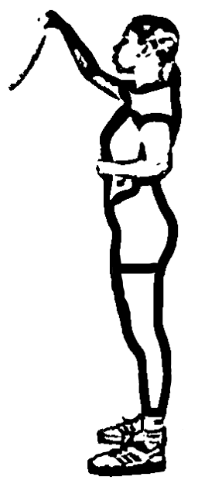
10. Ćwiczenie
Pozycja wyjściowa
Stań w pozycji wyprostowanej. Jedną dłoń połóż na brzuchu. W drugą chwyć kartkę papieru i unieś ją na wysokość ust.
Ruch
Wykonuj naprzemienne szybkie wdechy i wydechy. Podczas wydechów dmuchaj mocno na kartkę tak, by odchylała się o pewien niewielki kąt.
Ilość
Powtórz ćwiczenie kilka razy.
Uwagi
Podczas wydechów nie wydmuchuj całkowicie nabranego powietrza, zawsze powinien pozostać jego mały zapas.

